Slide 1
UNIVERSIDADE ESTADUAL DE LONDRINA FÓRUM DE AUTOAVALIAÇÃO DOS PROGRAMAS DE PÓS-GRADUAÇÃO STRICTO SENSU DA UEL Londrina – 18 e 19 de maio de 2023
Nome do Programa
Programa de Mestrado e/ou Doutorado
Coordenador:
Vice-Coordenador:
Coordenador CAA:

Slide 2
Colégio | Grande área
Área de concentração | Linha de pesquisa | Nº de Projetos/linha | Nº de docentes envolvidos na linha
Notes:
Adicionar linhas caso tenham mais linhas/áreas etc.

Slide 3
Ano | Nº de docentes Permanentes | Nº de docentes Colaboradores | Nº de docentes Visitantes | Total de docentes | % Permanentes | % bolsistas PQ/DT/Sênior
2021
2022
Ano | Nº de docentes sênior | Nº de docentes com dedicação exclusiva ao PPG | Nº de docentes participam de outros PPG | Nº de docentes externos a UEL
2021
2022
Número de docentes que irão aposentar ainda neste quadriênio (2021-2024)?

Slide 4
Quantidade de teses e dissertações defendidas no período de avaliação, em relação ao corpo docente permanente e à dimensão do corpo discente. NT = (2 x Teses + Dissertações) / (Total de docentes permanentes) | 2021:____ 2022:____
Percentagem de docentes permanentes com aulas na Pós-Graduação (2021 e 2022)
Percentagem de docentes permanentes com orientações concluídas (2021 e 2022)
Percentagem de DP com orientações de M e D em andamento (2021 e 2022)
Docentes permanentes sem nenhuma orientação no período (2021 e 2022)
Existe no programa docentes com um número de orientações elevado, mas com uma produção com discente baixa? (2021 e 2022)*
Porcentagem de docentes permanentes com aulas na Graduação (2021 – 2022)
Porcentagem de docentes permanentes com orientação de IC, IT e/ou ICjr
* Medidas adotadas em caso afirmativo:

Slide 5
Ano de início do Mestrado | Ano de início do Doutorado
Total de Mestres titulados | Total de Doutores titulados
Ano | Total de Matriculados |  | Total de Titulados |  | Total de desistências ou reprovações |  | Total de bolsistas
 | Mestrado | Doutorado | Mestrado | Doutorado | Mestrado | Doutorado | Mestrado | Doutorado
2021
2022
Notes:
Alunos de Mestrado e Doutorado: considerar o número de matriculados/Titulados/desistências em 31 de dezembro do respectivo ano.

Slide 6
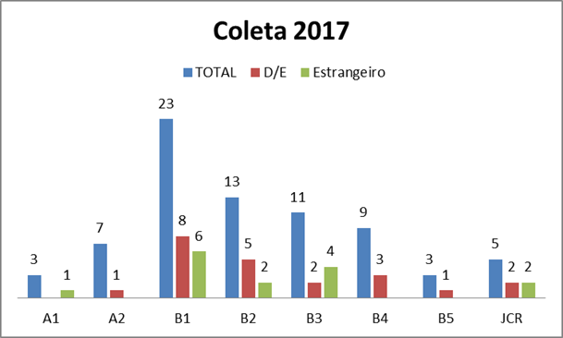
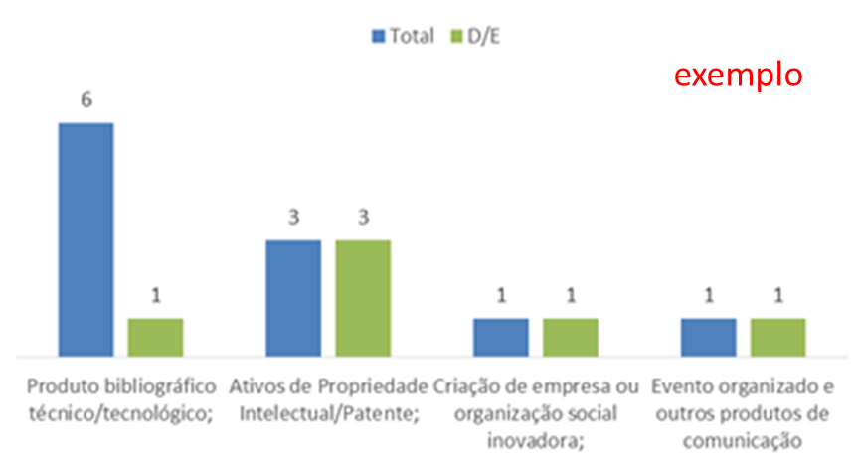
ARTIGOS E PTT DECLARADOS PELO PROGRAMA (2021 E 2022)
exemplo
Notes:
Total de Artigo
O gráfico contendo três colunas por estrato, a primeira coluna contendo o número total de artigos, e a segunda coluna considerando os artigos publicados com participação dos discentes e egressos e a terceira coluna contendo a participação de estrangeiros
Caso ache interessante,
A estratificação JCR são para as revistas que não foram estratificadas mas que possuam JCR
Total PTT (cada programa de elencar os PTT segundo as diretrizes da grande área)
O gráfico deve conter duas colunas, a primeira coluna contendo o número de PTT, e a segunda coluna considerando o número de PTT contendo a participação de discentes e egressos.
Pode estratificar a patente em depositada, concedida, licenciada

Slide 7
EGRESSOS DO PROGRAMA ÚLTIMOS: MESTRADO E DOUTORADO (5 ANOS: 2018-2022)
Exemplo
Mestrado Doutorado
Notes:
Os gráficos podem ser construídos conforme os dados do programa, dando destaque baseado nos resultados dos instrumentos

Slide 8
Principais atividades de interação com a sociedade
Notes:
Incluir feiras de ciência, exposições, palestras não acadêmicas (fora de ICTs e congressos científicos), cursos de extensão/formação continuada de professores ou profissionais que atuam no governo ou empresas (para participantes de fora da comunidade acadêmicas)
Atividades de Ensino: Listar atividades dos programas com relação a ensino e divulgação de material didático de qualidade e divulgação científica.
- Integração e Cooperação com Escolas de Educação Básica com vistas ao seu desenvolvimento; - Organização de Feiras e Mostras de Ciências e Olimpíadas discentes e docentes;
- Formação e reciclagem de Professores de Educação Básica;
- Desenvolvimento de material didático para a Educação Básica e para Formação de Professores;
- Atividades de Cooperação com Programas de Pós-Graduação em Educação Básica;
- Participação docente e discente da PG na estruturação de laboratórios nas Escolas;
- Foco nos problemas locais, regionais e nacionais;
- Atividades de Popularização da ciência;
- Outras interações com a comunidade;
- Propostas de Dinter/Minter;

Slide 9
Principais atividades de internacionalização
Notes:
Atividades de ensino
Cooperações internacionais
Discentes e/ou docentes do programa enviados ao exterior para atividades do tipo: sanduiche, workshop, cursos ou missão de curta duração
Acolhimento de pesquisadores/discentes do exterior

Slide 10
Infraestrutura e recursos humanos
Número de laboratórios/ambiente de estudo
Sala de aulas teóricas e práticas do PPG
Secretaria
Secretário do PPG
Demanda de espaço físico
Demanda de recursos humanos
Demanda de equipamentos

Slide 11
Autoavaliação do programa | Sim | Não
O processo de autoavaliação resultou em um diagnóstico dos principais pontos a serem melhorados ?
O processo de autoavaliação resultou em um planejamento estratégico?
Foram definidas e implementadas metas para sanar as deficiências?
Os critérios de credenciamento e descredenciamento do corpo docente permanente estão alinhados com a autoavaliação do programa?
Autoavaliação do programa | Total | Parcial | Nenhuma
Participação dos discentes no processo (respondentes)
Participação dos docentes no processo (respondentes)
Participação dos egressos no processo (respondentes)
Qual a expectativa do programa em termos do atendimento das metas no final do quadriênio?
O PDI da instituição contempla as necessidades do programa?

Slide 12
Planejamento estratégico do programa | Contribuem para o alcance do objetivo | Atrapalham o alcance do objetivo
Fatores de origem interna (intrínsecos ao PPG) | Forças | Fraquezas
Fatores de origem interna (extrínsicos ao PPG) | Oportunidades | Ameaças
Notes:
SWOT é um termo em inglês que se refere a um conjunto de quatro palavras: “Strengths”, “Weaknesses”, “Opportunities” e “Threats”; traduzidas para o português, elas significam “Forças”, “Fraquezas”, “Oportunidades” e “Ameaças”.

